Slide 1
통합플랫폼 개선사항
1차 테스트 : 2025-11-27일~28일, 채유진주임
사용자 화면 테스트(로그인 전 공통기능 위주)
2차 테스트 : 2025-11-28일~2025-12-01일, 채유진주임
사용자 화면 테스트(로그인 전 공통기능 위주)
3차 테스트 : 2025-12-03일~2025-12-04일, 채유진주임
사용자 화면 테스트(공통+MD회원)
4차 테스트 : 2025-12-04, 채유진주임
사용자 화면 테스트(통합기업회원)

Slide 2
로그인 이후(기업회원)
지원사업 신청, 선정 등
마이페이지

Slide 3
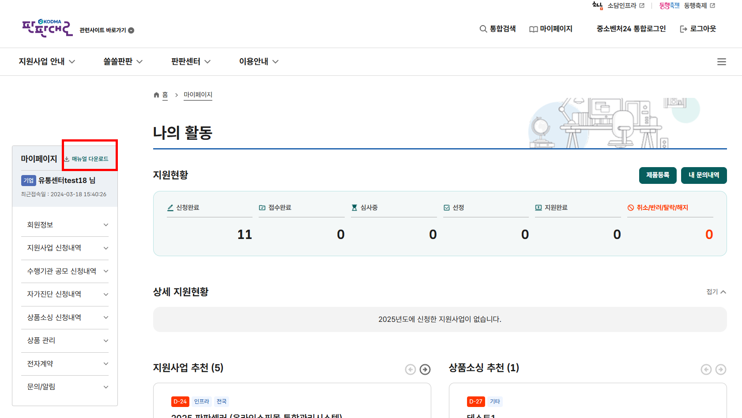
1. 마이페이지
매뉴얼 다운로드 안됨
통합기업회원

Slide 4
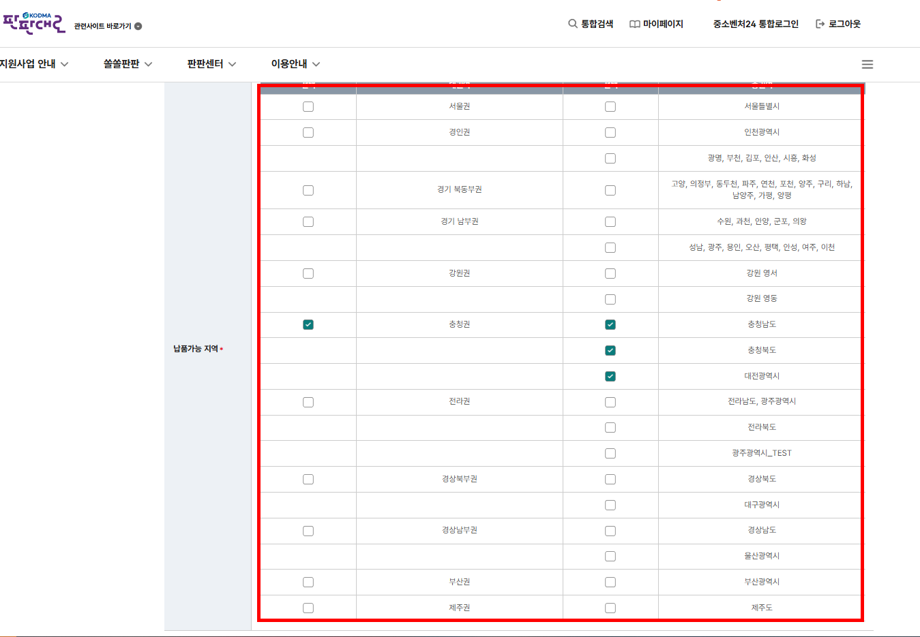
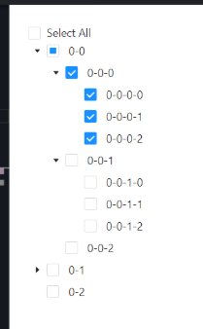
1-2.마이페이지 > MRO납품기업 정보
CSS
트리 구조로 변경
예시) 충청권 하위에 충청남도.. 등
통합기업회원

Slide 5
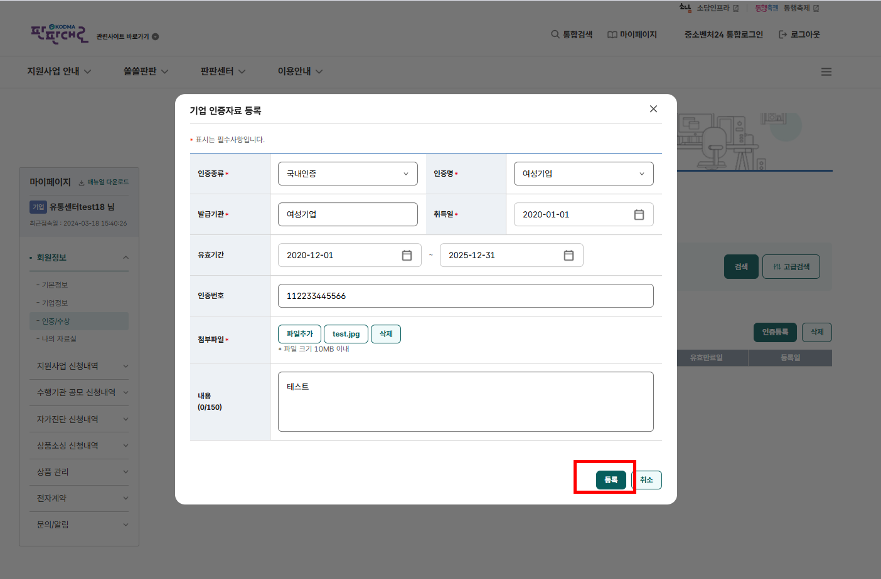
1-3. 마이페이지 > 인증/수상
기업 인증자료 등록
반응없음
통합기업회원

Slide 6
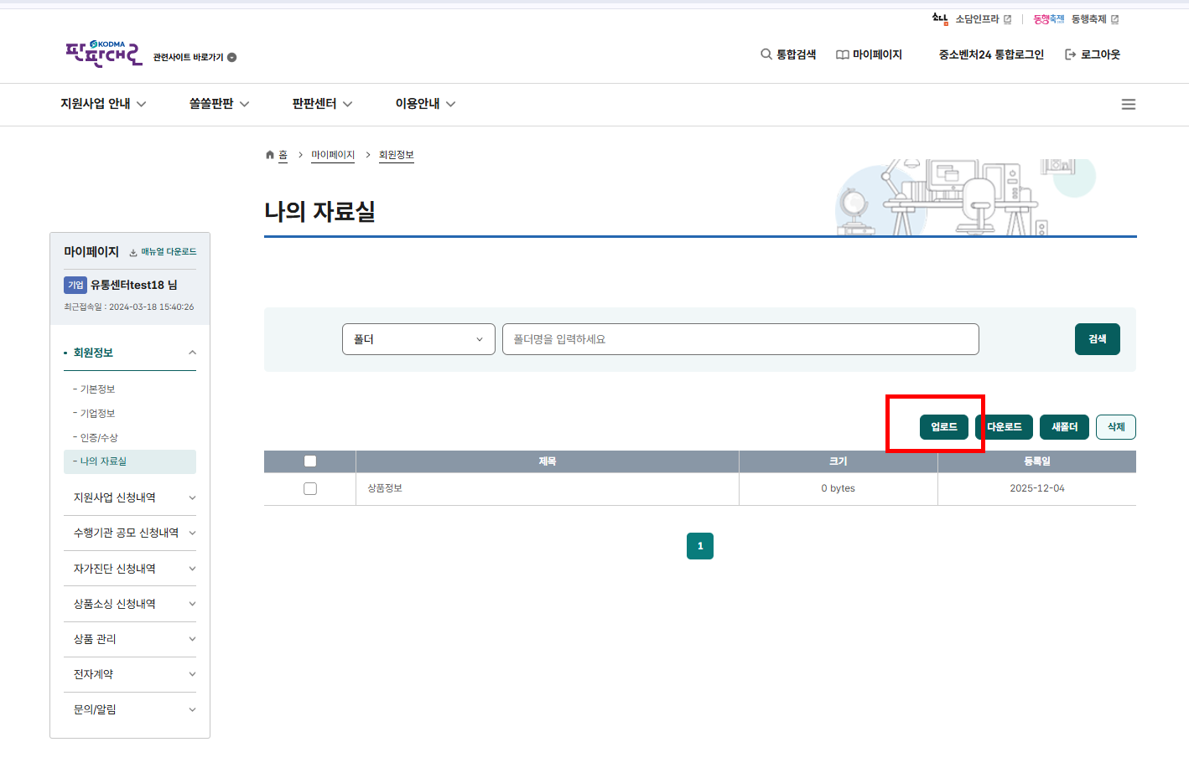
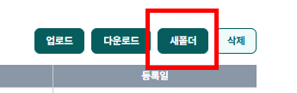

1-4. 마이페이지 >나의 자료실
업로드, 다운로드 안됨. 반응없음
새폴더 아이콘 추가
통합기업회원

Slide 7
회원가입(기업회원)
테스트 불가

Slide 8
지원사업 안내

Slide 9
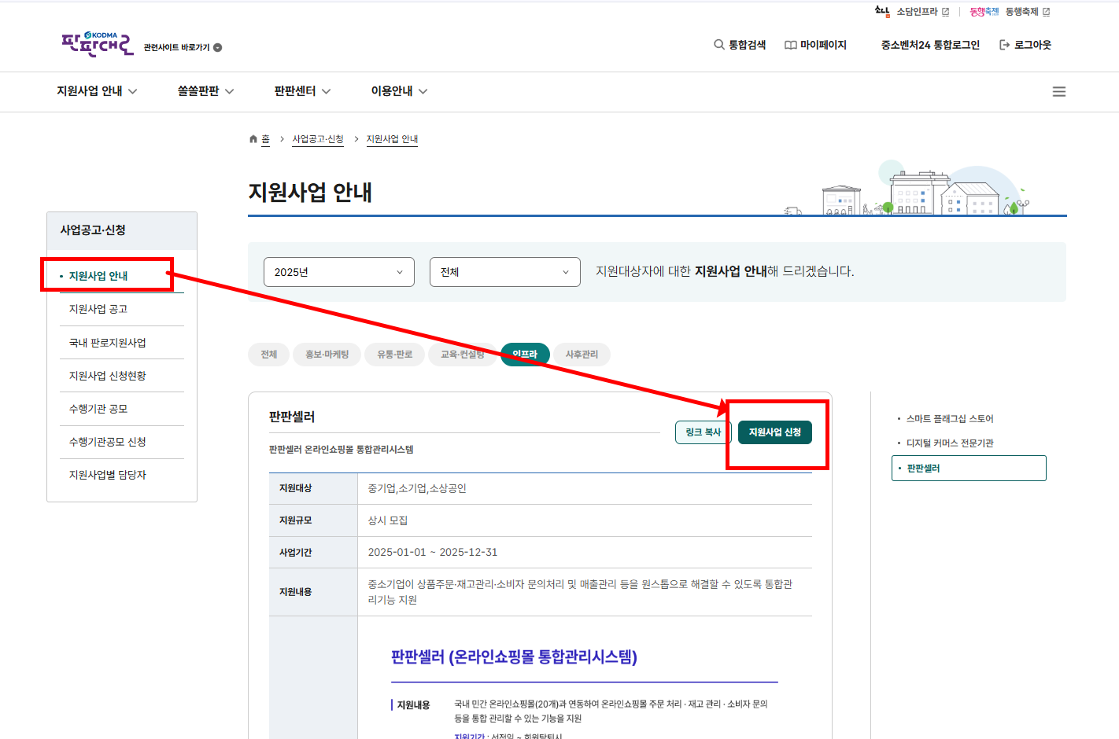
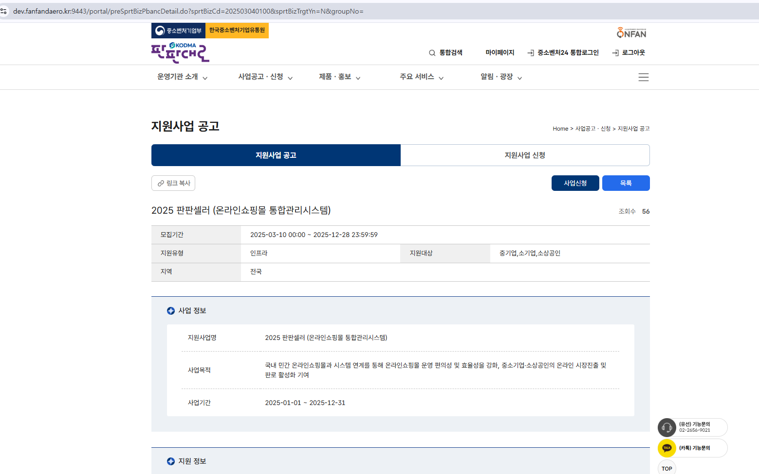
2. 지원사업 안내
지원사업 신청시 구 사업화면으로 이동됨

Slide 10
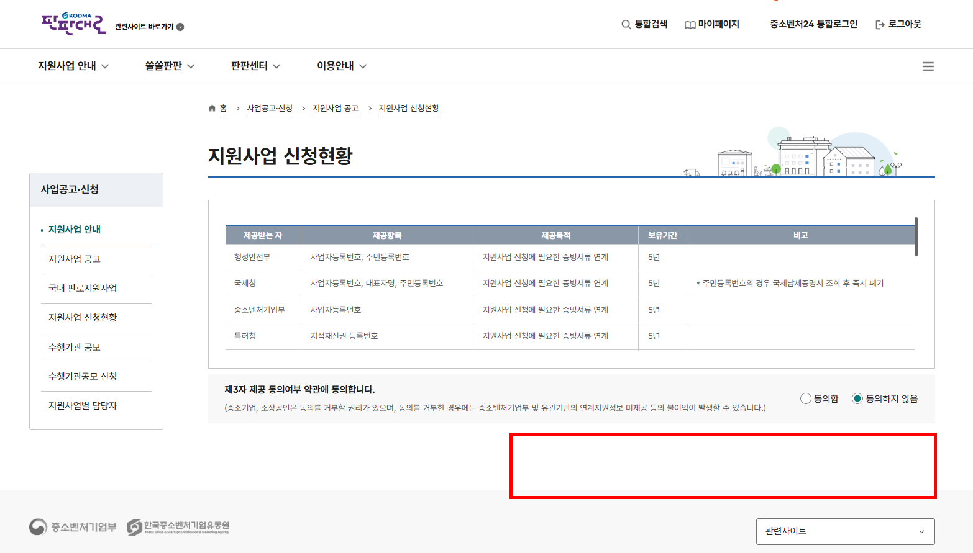
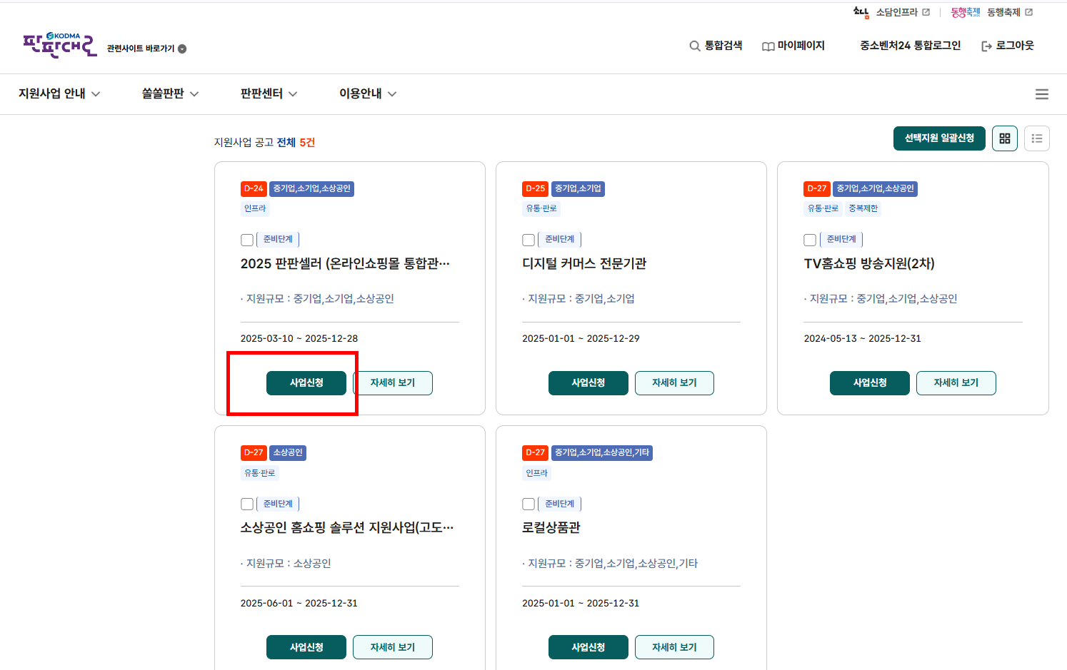
2-2. 지원사업 공고 > 사업신청
동의 체크박스만 있고,
다음으로 넘어가는 버튼 없음
(어떤건 있고, 어떤건 없음)
테스트 불가

Slide 11
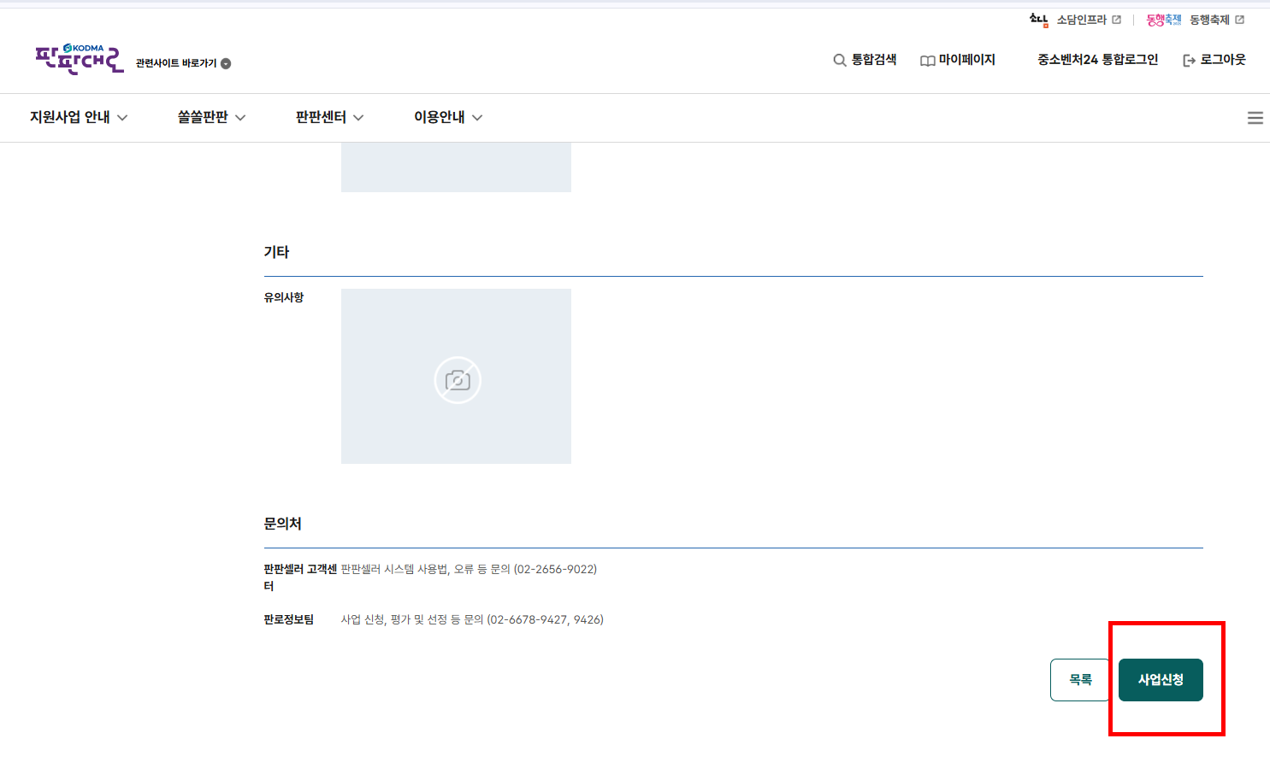
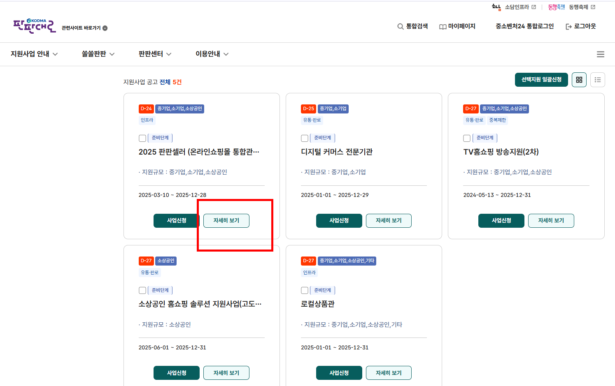
2-3. 지원사업 공고 > 자세히 보기
사업신청 버튼 반응없음
테스트 불가

Slide 12
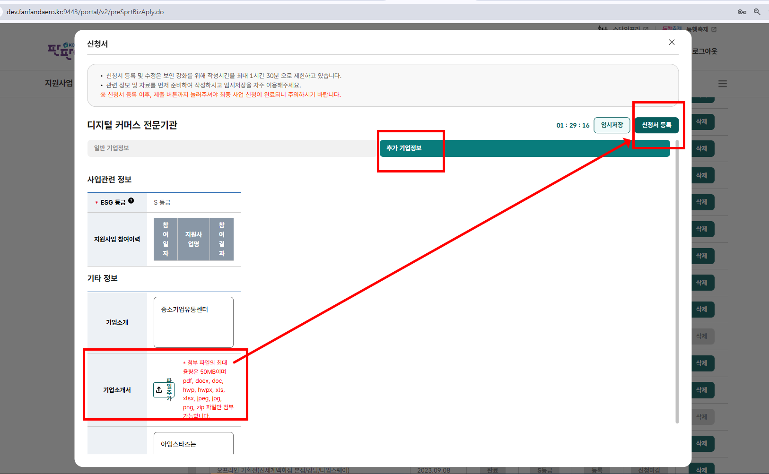
2-4. 지원사업 공고 > 신청서
기업소개서 없이 신청서 등록하는 경우
화면 깨짐
기업소개서 첨부한다음
신청서 등록해도 반응 없음
테스트 불가

Slide 13
수행기관 공모
테스트 불가

Slide 14
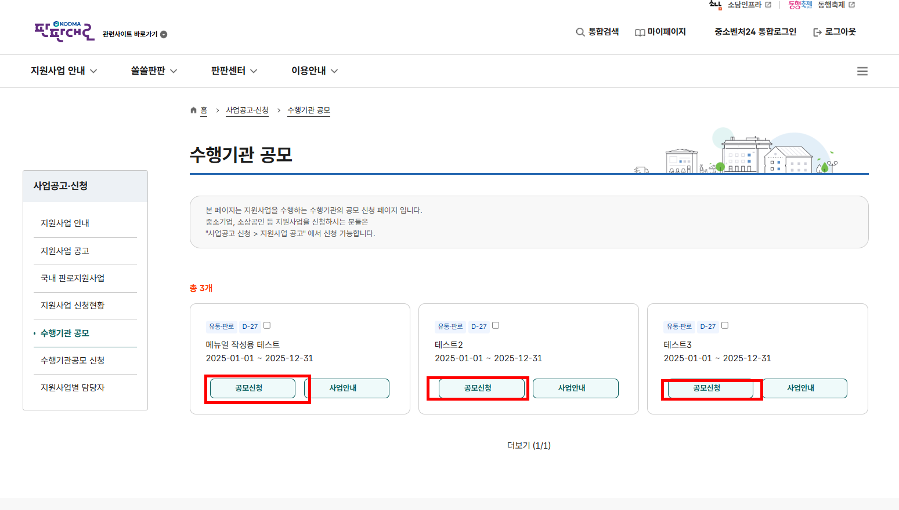
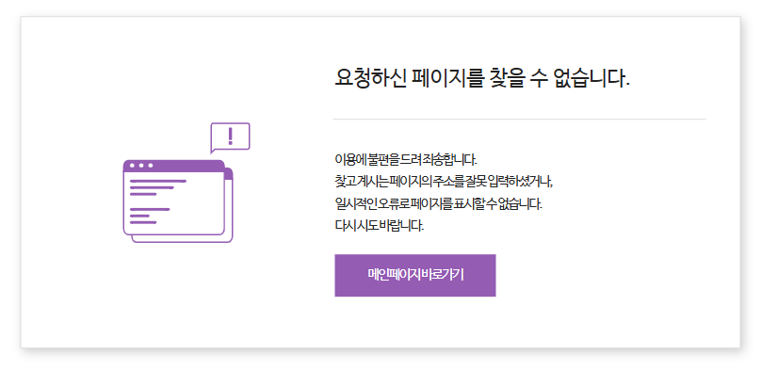
3. 수행기관 공모 > 공모신청
공모신청
페이지 없음
테스트 불가

Slide 15
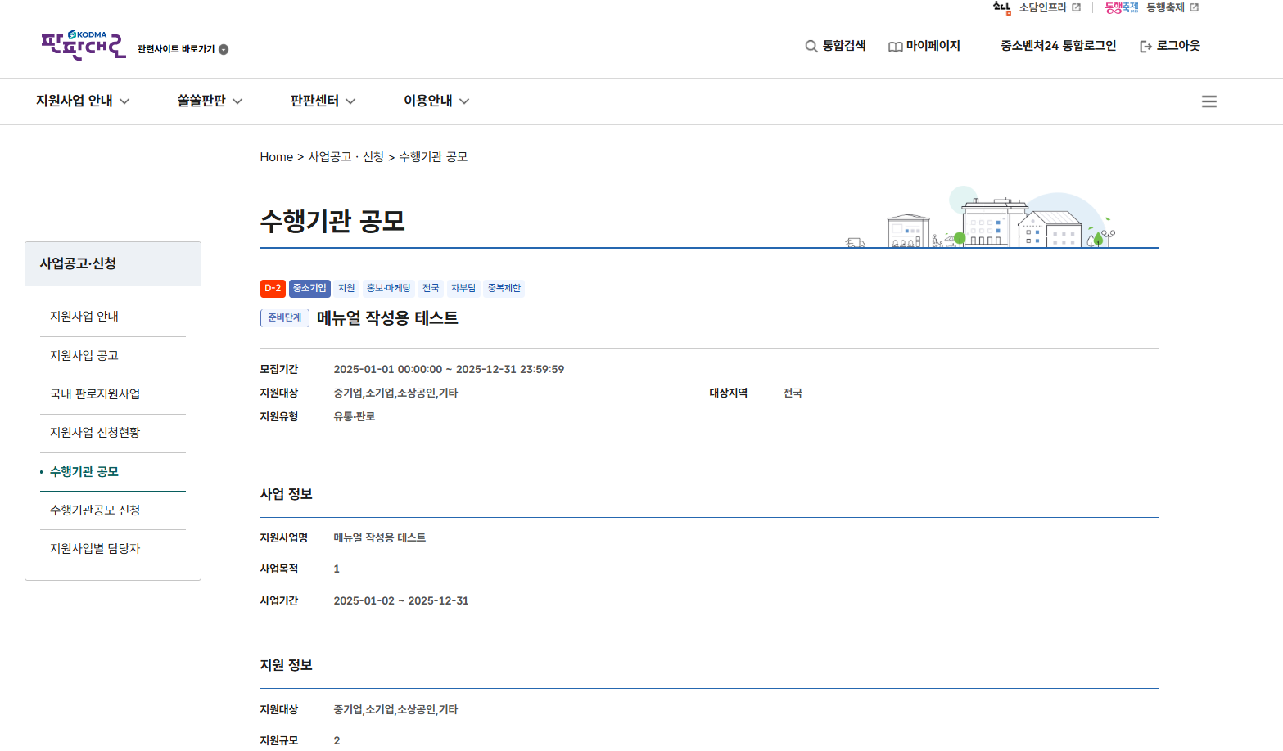
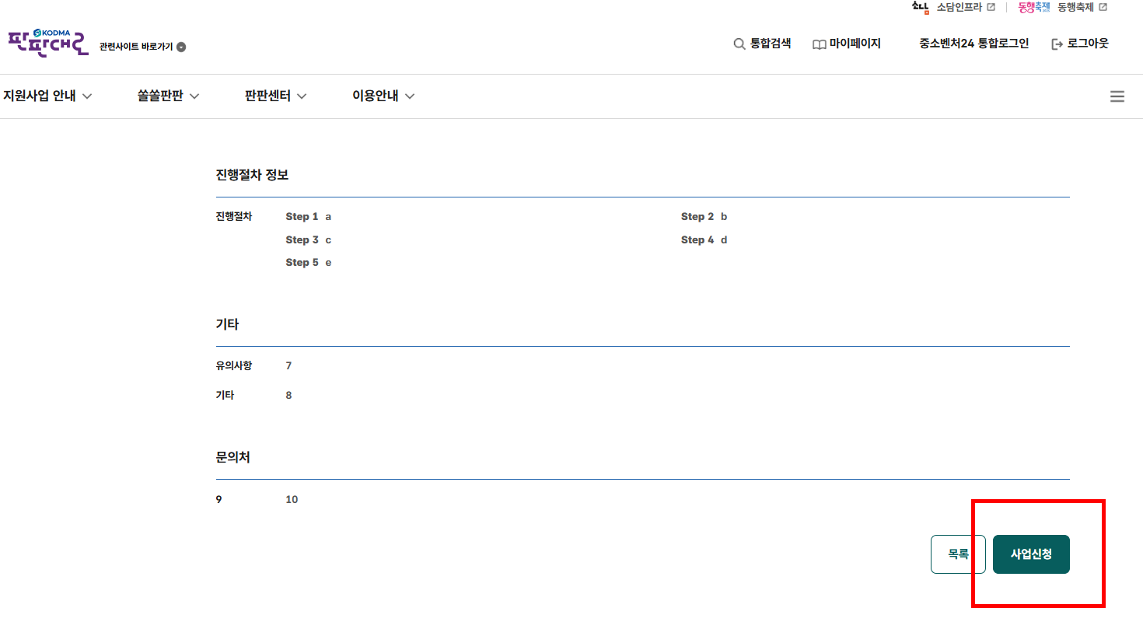
3-2. 수행기관 공모 > 사업안내
CSS
버튼 반응 없음
테스트 불가

Slide 16
수행기관 공모 신청
테스트 불가

Slide 17
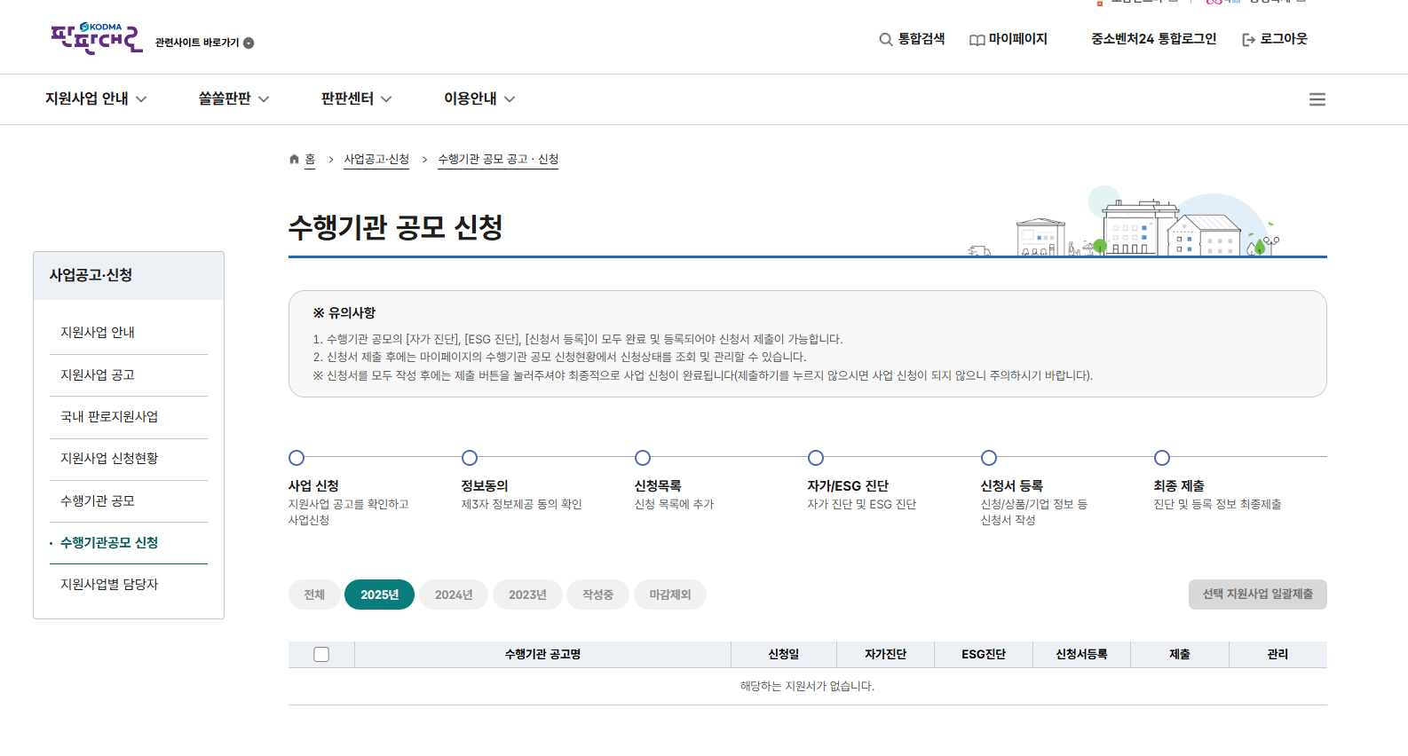
4. 수행기관 공모신청 확인불가
신청이 불가하니 조회 못함
테스트 불가

